Slide 1
Boris Pasternak
Gli anni Trenta
Il Dottor Živago

Slide 2
Gli anni Trenta
Il periodo staliniano: i piani quinquennali, l’Unione degli scrittori, le purghe, i processi farsa
Esilio interno e ‘rifugio’ in Georgia, tra i suoi poeti
Dal 1932, per più di 10 anni, Pasternak tace come poeta
Nel 1936 si trasferisce con la famiglia nella dacia nel villaggio degli scrittori di Peredelkino
“È un miracolo che sia sopravvissuto alla tempesta senza piegarsi al servilismo intellettuale, conservando intatta tutta la sua dignità di scrittore”

Slide 3
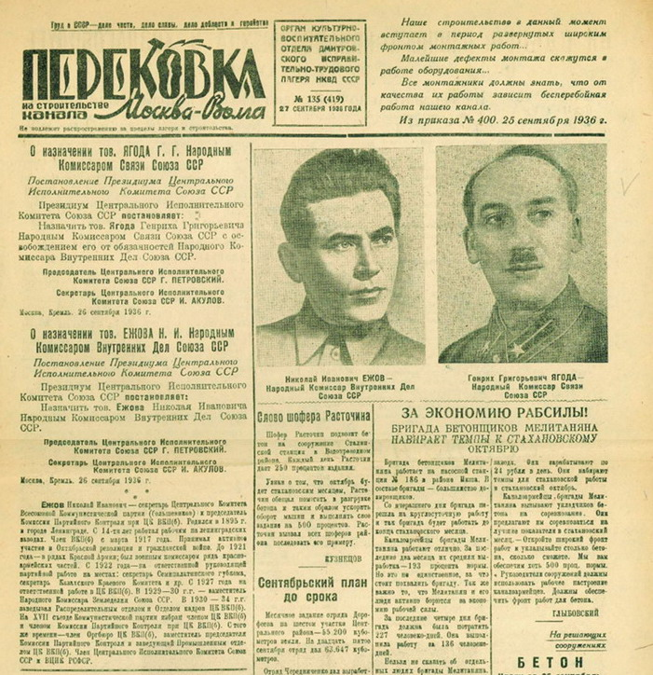
Stanco di tutto questo, imploro da morte riposo, Come, vedere il Merito nato a mendicare, E squallida Nullità gaiamente agghindata, E la Fede più pura miseramente tradita, E i più splendidi Onori ignobilmente attribuiti, E la casta Virtù brutalmente prostituita, E nobil Perfezione iniquamente avversata, E Forza mutilata dal potere corrotto, E il Genio imbavagliato dall’Autorità, E Follia, con arie dottorali, opprimere Saggezza, E leale Franchezza chiamata Semplicità, E il Bene schiavo servire capitàno Male. Stanco di tutto questo, vorrei da questo esser lontano, Se non, morendo, abbandonassi solo l’amor mio.
Shakespeare, Sonetto LXVI

Slide 4
Peredelkino Il villaggio degli scrittori

Slide 5
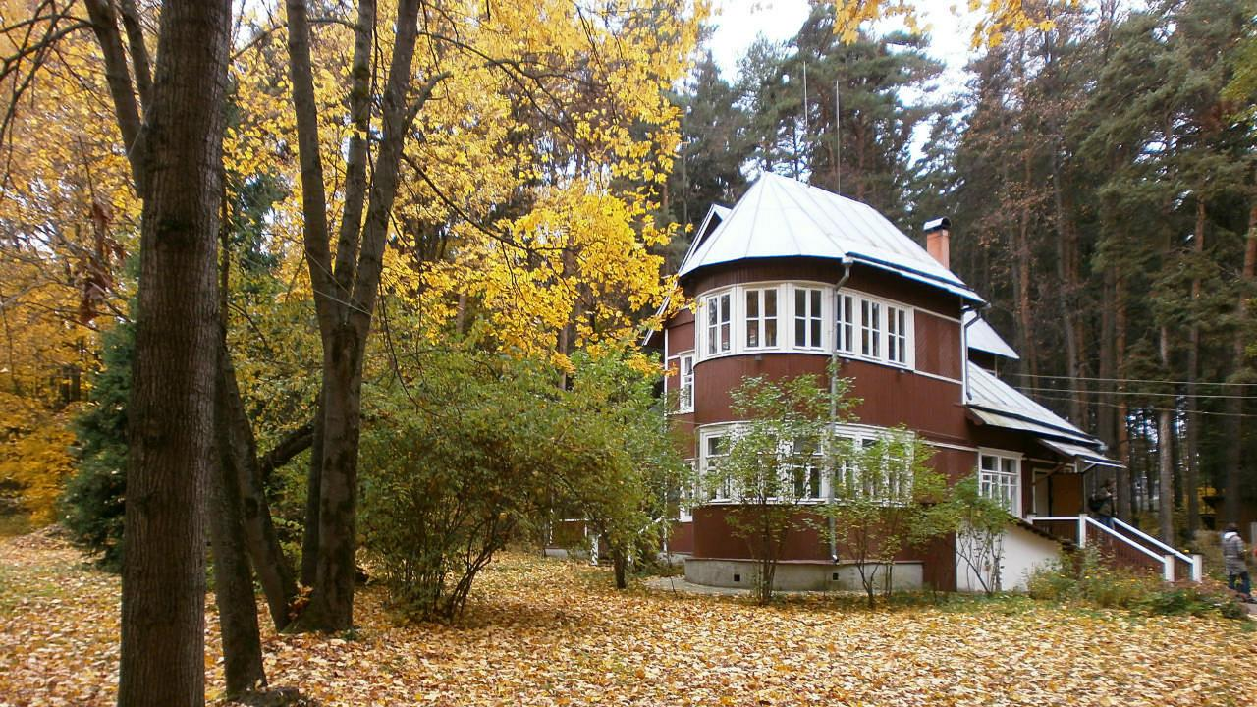

Slide 6
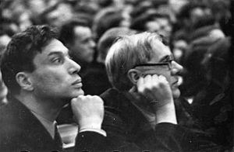
Pasternak e Kornej Čukovskij al primo Congresso degli scrittori sovietici del 1934

Slide 7
Durante il primo Congresso degli scrittori Nikolaj Bucharin indica Pasternak come più alto poeta sovietico, insieme a Il’ja Sel’vinskij
Nel 1935 a Parigi partecipa al Congresso per la Difesa della Cultura:
«La poesia rimarrà sempre uguale a sé stessa, più alta di ogni Alpe d’altezza celebrata: essa giace nell’erba, sotto i nostri piedi, e bisogna soltanto chinarsi per scorgerla e raccoglierla da terra; essa sarà sempre troppo semplice perché se ne possa discutere nelle assemblee; essa rimarrà sempre la funzione organica dell’uomo, essere dotato del dono sublime del linguaggio razionale, di maniera che, quanto più ci sarà felicità a questo mondo, tanto più sarà facile essere artisti»

Slide 8
Pasternak traduttore
«Proprio nel 1936 tutto si spezzò dentro di me. La mia adesione all’epoca si trasformò in una resistenza che non potevo nascondere. Allora mi rifugiai nelle traduzioni. Non ho più cercato in prima persona»
Traduce Von Kleist, Swinburne, Rilke, Verlaine, Keats, Shakespeare, Goethe, i poeti georgiani
Traduzione come ri-creazione
“Tutta la cultura pasternakiana avvertiva intensamente l’esigenza della traduzione: recuperare dalle altre culture elementi vitali per la propria” (De Michelis)

Slide 9
Pasternak traduttore
“Tu hai cambiato la natura della traduzione, trasformandola dal solito straniero col caffettano russo in un originale a sé, che si legge avidamente, senza la sensazione di essere ospiti in casa d’altri” (Ol’ga Frejdenberg)
Nel 1939 traduce l’Amleto: “L’Amleto non è il dramma della mancanza di carattere, ma quello del dovere e dell’abnegazione”. Confessione lirica camuffata da traduzione.
Negli stessi anni concepisce il Dottor Živago (il taccuino dei versi di Jurij si apre con Amleto)

Slide 10
L’invasione dell’Unione Sovietica nell’estate del 1941 disperde la famiglia Pasternak
Alla vigilia della Seconda guerra mondiale torna a scrivere: raccolte di versi dedicate alla guerra
Sui treni del mattino, 1943
La vastità terrestre, 1945
Versi scelti e poemi
Frattura nell’elaborazione artistica: semplicità e denuncia della passata tortuosa artificiosità
sintassi piana, regolare, tessuto limpido.
saldatura del mondo poetico con la solidarietà per il popolo travagliato
rimeditazione critica sul proprio passato poetico

Slide 11
Доктор Живаго - Il dottor Živago
«L’arte si occupa sempre, senza mai smettere, di due cose. Con insistenza riflette sulla morte e con insistenza da questo crea la vita.»

Slide 12
Genesi: il tra il 1932 e il 1940
Stesura: 1946-1956 (clima di speranze dopo la vittoria «il presagio della libertà nell’aria»)
Jurij Živago, medico di professione, è una figura dai tratti autobiografici alla quale l’autore attribuisce le proprie riflessioni sull’arte e sulla storia e le proprie poesie
«Voglio raffigurarvi un’immagine storica della Russia negli ultimi 45 anni e, nello stesso tempo, attraverso tutti gli aspetti della vicenda…esprimere le mie vedute sull’arte, sul Vangelo, sulla vita dell’uomo nella storia, e su molte altre cose ancora» (Lettera a Ol’ga 13 ottobre 1946)

Slide 13
Varlam Šalamov (Vologda 1907-1982 Mosca)
«Il dottor Živago è l’ultimo romanzo russo, è la distruzione del romanzo classico, la distruzione dei comandamenti narrativi di Tolstoj. Il dottor Živago è stato scritto secondo le ricette narrative di Tolstoj, ma ne è venuto fuori un romanzo-monologo, senza “caratteri” e altri attributi del romanzo ottocentesco»
«In verità tu sei Cristo, figlio del Dio vivente. Io ripetevo questa frase e, come fanno i bambini, mettevo una virgola dopo la parola Dio. «Živago» vivente risultava essere il misterioso nome di Cristo. Io non pensavo al Dio vivo, ma all’unica cosa che per me era comprensibile, il suo nome «Živago». Mi ci è voluta tutta la vita per rendere reale questa sensazione infantile, chiamando con questo nome il protagonista del mio romanzo»

Slide 15
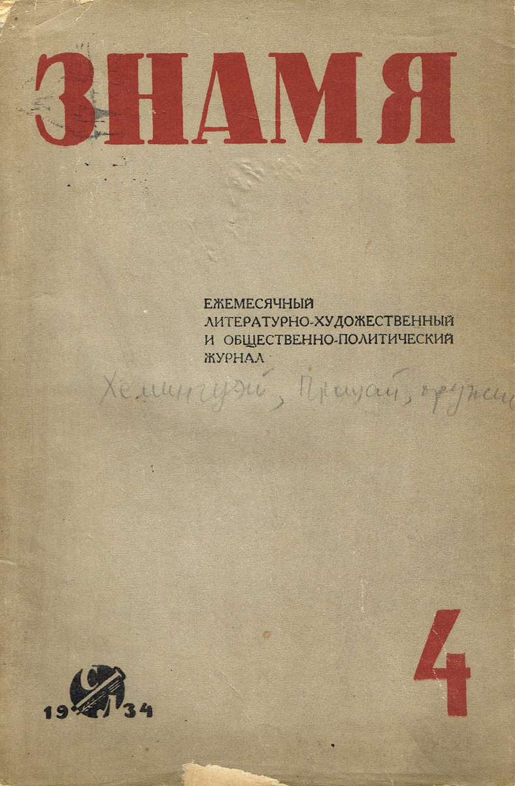
Доктор Живаго (1945-1956)
«Писать в стол» (Scrivere per il cassetto)
Nell’aprile del 1954 la rivista «Znamja» pubblica una selezione delle poesie di Jurij Živago
Nel gennaio del 1956 Pasternak inserisce le ultime modifiche nel romanzo e lo invia alle redazioni di «Znamja» e di «Novyj mir»

Slide 16
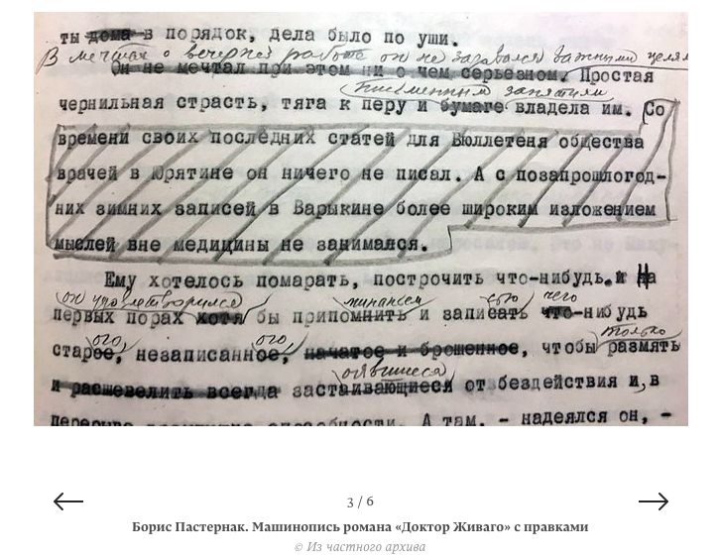

Slide 17
Доктор Живаго (1945-1956)
Nel settembre del 1956 «Novyj mir» comunica a Pasternak il rifiuto del dattiloscritto

Slide 18
Доктор Живаго (1945-1956)
Attraverso l’agente letterario Sergio D’Angelo il dattiloscritto arriva in Italia e viene pubblicato da Feltrinelli nel 1957 nella traduzione di P. Zveteremich

Slide 19
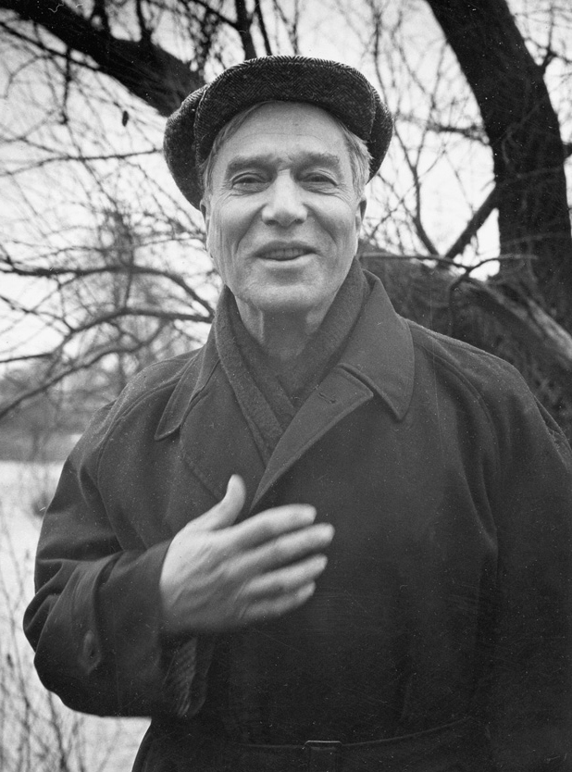
Доктор Живаго (1945-1956)
Nel 1958 a Pasternak viene assegnato il premio Nobel per la letteratura

Slide 20
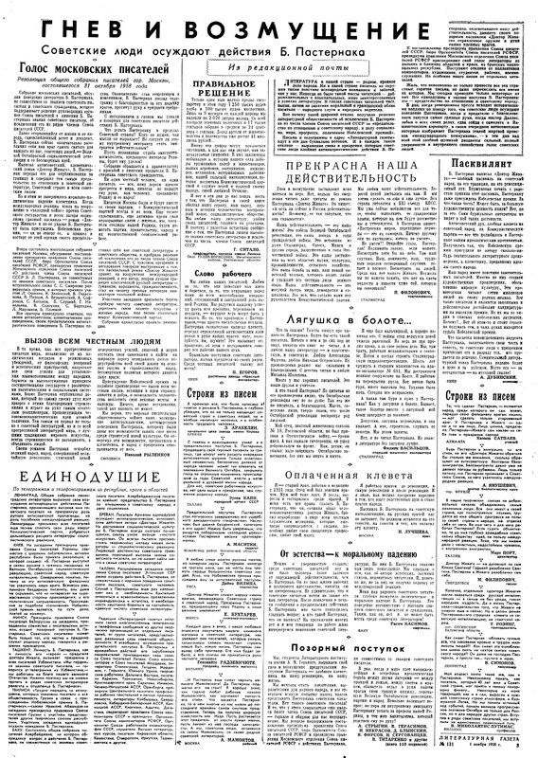
Доктор Живаго (1945-1956)
Inizia una campagna persecutoria ai danni di Pasternak
Il 29 ottobre del 1958 Pasternak invia un telegramma a Stoccolma, rinunciando al premio Nobel
“In considerazione del significato che a questo riconoscimento è stato dato nella società a cui appartengo, devo rinunciare a questo premio immeritato che mi è stato attribuito. Non vi dispiaccia questa mia volontaria rinuncia”

Slide 21
Доктор Живаго (1945-1956)
Что же сделал я за пакость,
Я убийца и злодей?
Я весь мир заставил плакать
Над красой земли моей.
Che infamia ho mai commesso?
Sono un assassino o un malfattore?
Io ho fatto piangere il mondo
intero sulla bellezza della mia terra
Il Premio Nobel, 1959

Slide 22
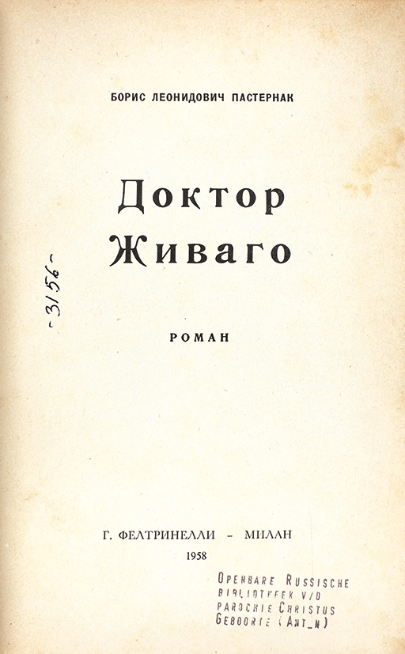
«Pasternak nel suo Dottor Živago non scrive un’autobiografia, che in tal caso sarebbe sfasata di circa un decennio, ma scrive la biografia del suo tempo, collocando negli Venti la vicenda spirituale del suo eroe».
V. Strada, Dal «disgelo» al «dissenso»: la nuova emigrazione
Romanzo-epopea in forma classica che si sviluppa su uno sfondo storico
1903 – 1905 – 1GM – Rivoluzione – Guerra civile - NEP – 2GM

Slide 23
2 libri, 17 parti, 16 + 1: 25 testi poetici
Jurij Živago, medico-poeta
«Роман случайных совпадений»
La fabula del romanzo è imperniata nella storia reale del paese, che le fa da sfondo, ma al tempo stesso è simbolica, determinata dal caso che elude le leggi della verosimiglianza

Slide 24
«Finalmente sono riuscita a leggere il tuo romanzo. Qual è il mio giudizio? Difficile dirlo: qual è il mio giudizio sulla vita? E questa è vita, nel senso più vasto e più grande del termine. Il tuo libro è al di sopra di ogni giudizio. Ad esso si può applicare la definizione che tu dai della storia come secondo universo. […] Non sono in grado di darne una definizione e mi piacerebbe sentire l’opinione di altri. È una variante tutta particolare del libro della Genesi. […] Non puoi immaginare che specie di lettore io sia: leggo il libro e contemporaneamente leggo te e il nostro sangue, e perciò il mio giudizio è diverso da quello degli altri e ad essi non è accessibile. Tutto ciò va posseduto, non semplicemente letto».
Ol’ga Frejdemberg, 29 novembre 1948

Slide 25
Romanzo storico o romanzo lirico?
L’apparente struttura «classica» del romanzo cela il principio «lirico» che lo guida: sguardo del poeta sull’esistenza, a discapito dell’approfondimento psicologico di alcuni personaggi. Scrittura lirica e metaforica, la poesia è al centro.
Cfr. pp. 11, 211, 315 (Feltrinelli 2017)

Slide 26
«Non dire però sciocchezze del tipo che tutto quello che avevi scritto prima non valeva nulla, che soltanto ora… Tu sei un tutto unico, e l’intero tuo cammino è tracciato in questo libro, come in un quadro sul quale sia dipinta una strada in prospettiva che vedi perdersi in lontananza. Le poesie che seguono il romanzo formano un tutt’uno con esso e con la tua poesia di sempre. E sono molto buone»
Ol’ga Frejdenberg, lettera a Pasternak

Slide 27
Гамлет
Гул затих. Я вышел на подмостки.
Прислонясь к дверному косяку,
Я ловлю в далеком отголоске,
Что случится на моем веку.
На меня наставлен сумрак ночи
Тысячью биноклей на оси.
Если только можно, Авва Отче,
Чашу эту мимо пронеси.
Я люблю твой замысел упрямый
И играть согласен эту роль.
Но сейчас идет другая драма,
И на этот раз меня уволь.
Но продуман распорядок действий,
И неотвратим конец пути.
Я один, все тонет в фарисействе.
Жизнь прожить — не поле перейти.
Amleto
Tace il brusio. Io sono entrato in scena.
Appoggiato allo stipite dell’uscio,
Vado cogliendo in un’eco lontana
Quel che accadrà nel tempo che mi è dato
Su me è puntata l’oscurità della notte
come mille binocoli schierati.
Se soltanto è possibile, Abba Padre,
questo calice allontana da me.
Amo il tuo proposito ostinato
e accetto di recitare questa parte.
Ma un altro dramma adesso è sulla scena
e per questa volta almeno dispensami.
Ma l’ordine degli atti è già fissato,
e non si sfugge al finale stabilito.
Sono solo, attorno tutti farisei.
Non è un gioco vivere una vita.

